Slide 1
S’initier aux lectures et aux écritures

Slide 2
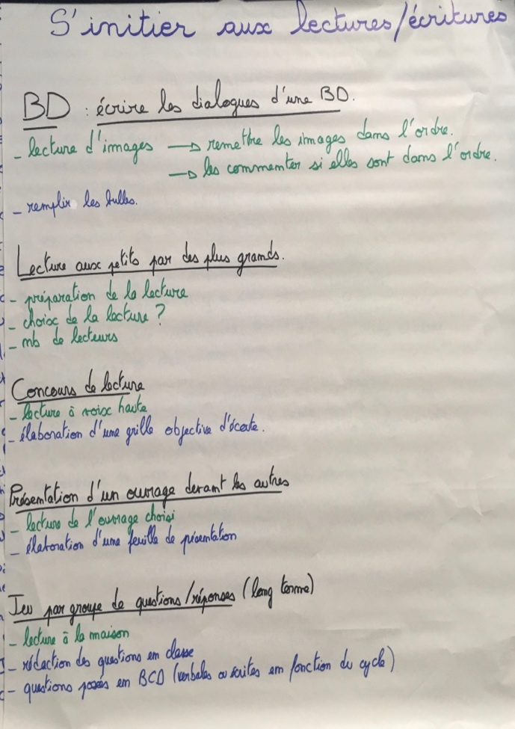

Slide 3
Discuter pour faire émerger les représentations sur qu’est-ce que lire, écrire qu’est-ce qu’on écrit, à qui, pourquoi ? …
Noter ses lectures dans un cahier, un carnet de littérature soigné, décoré, calligraphié avec des passages recopiés.
Avoir du temps pour lire, pour écrire. On peut par exemple ouvrir un scrip-torium avec une table spéciale préparée pour écrire (nappe, sous-main, beaux outils scripteurs : portes-plumes, papiers spéciaux, etc.).
Faire une enquête sur les lectures pratiquées.
Connaître les lieux de lecture dans la ville : les découvrir, les identifier, les placer, les connaître, les fréquenter.
Classer des écrits quotidiens.
Découvrir l’organisation d’un livre : couverture (1° et 4°), sommaire, page de titre, table de matières.

Slide 4
Appréhender le circuit de production d’un ouvrage : conception, chaîne éditoriale, manuscrit et transformation, fabrication, diffusion par l’intermédiaire de recherches documentaires et aussi d’enquêtes, de visites de lieux, ou de venues de professionnels.
Apprendre à dissocier fictions et documentaires à partir d’histoires vraies ou imaginaires, de documents divers (ex : albums documentaires)
Lire et écrire des textes de tous les types narratifs, descriptifs, argumentatifs (revues, journaux), injonctifs (fiches techniques, modes d’emplois)
Explorer des journaux d’information : s’inscrire par exemple à la semaine de la presse, utiliser les outils de connaissance des médias par les élèves.
Organiser des lectures- échanges : les différents cycles peuvent se rencontrer pour échanger leurs lectures mutuellement.

Slide 5
- Echanger autour d’un livre : j’ai lu et j’ai aimé, je présente aux autres. Un comité de lecture peut être monté. Il réalise un dossier de présentation édité et facilement consultable dans la BCD, publié dans les supports habituels de l’école (journal, site…). Un club de lecture peut être mis sur pieds. Il pourra prendre en charge l’organisation de débats (le « Masque et la Plume » de l’école).
- Ecrire à partir de livres. On peut réécrire un album « à la manière de », imaginer la suite, ce qui s’est passé avant, faire vivre un personnage, etc. Créer une BD.
- Créer des jeux : par exemple des livres puzzles à reconstituer, écrire la carte d’identité d’un livre, d’un personnage, d’un lieu … issus d’une histoire. Ecrire des questions pour les jeux de pistes (v. +haut), ou des questions documentaires dont les réponses sont à trouver dans les ressources de la BCD.

